Slide 1
Автоматизация планов финансово-хозяйственной деятельности образовательного учреждения на основе платформы «1С:Предприятие 8» «ОМЕГА: Управление ФХД ВУЗа»

Slide 3
Компетенции сотрудников
«1С:Эксперт по технологическим вопросам»
«1С:Специалист-консультант» по документообороту
«1С:Специалист по разработке и модификации прикладных решений на технологической платформе системы программ «1С:Предприятие 8.3»
«1С:Руководитель Корпоративных проектов»
«1С:Профессионал» по документообороту
И многие другие
Преподаватель ЦСО
«1С:Руководитель проектов»

Slide 4
«Омега: Управление ФХД ВУЗа»
Комплексное решение, предназначенное для автоматизации процессов планирования и бюджетирования финансово-хозяйственной деятельности высших учебных заведений с многопрофильной распределенной структурой.
Наличие механизма привязки аналитических показателей ВУЗа к регламентированным (МОН) показателям ПФХД. Загрузка дополнительных аналитических показателей из ПП 1С:БГУ, 1С:ЗКГУ, 1С:Университет, 1С: Документооборот, 1С: Государственные и муниципальные закупки, а также иных информационных систем, поддерживающих обмен с использованием XML-формата
Выгрузка основных и дополнительных аналитических показателей плана финансово-хозяйственной деятельности на Федеральный Сервис BUS GOV (по протоколу HTTP)
Возможность ведения финансовой структуры ВУЗа. Настройка связей между финансовой (ЦФО) и организационно-административной (подразделения) структурами. Табличное и графическое представление данных
Ввод и хранение основных показателей плана ФХД в разрезе аналитики, применяемой в ВУЗе, как на уровне отдельных операций, так и в виде универсального документа, обеспечивающего автоматический расчет итоговых строк (колонок и/или ячеек)
Автоматическое формирование ПФХД и расчетов обоснований к ПФХД
Дополнительные модули и сетевая комплектация под заказ по ТЗ заказчика

Slide 5
Преимущества прикладного решения «Омега: Управление ФХД ВУЗа»
Открытость и адаптивность
Оценка качества планирования
Создайте единую финансовую среду независимо от уже установленных бухгалтерских и управленческих программ.
В УФХД ВУЗ можно загрузить данные из любой из них
Теперь не нужно сводить данные из разных отчетов. Не теряйте время, простой отчет в любой момент покажет вам плановые и фактические доходы и расходы. Держите руку на пульсе ваших финансов
Моделирование
прогнозирование
Удобная и гибкая
система расчетов
Моделируйте разное поведение рынка, учитывайте развитие экономической ситуации. Прогнозируйте доходы и выбирайте лучшую стратегию развития
Стройте любые отчеты. Дружелюбный интерфейс позволяет формировать отчеты в любых разрезах без привлечения программистов

Slide 6
Цели, задачи и принципы системы планирования и бюджетирования ФХД бюджетных и автономных учреждений
Цели системы планирования и бюджетирования ФХД БУ и АУ:
повышение эффективности использования имеющихся в распоряжении БУ и АУ ресурсов;
повышение финансовой устойчивости БУ и АУ ;
обеспечение оптимальных взаимосвязей между интересами отдельных ЦФО и интересами БУ и АУ в целом;
создание необходимого информационного базиса для принятия управленческих решений.
Задачи системы планирования и бюджетирования ФХД БУ и АУ:
обеспечение прозрачности доходов и расходов, поступлений и выплат для повышения качества управления финансовыми ресурсами;
контроль обоснованности выделения и использования финансовых ресурсов по видам деятельности;
повышение эффективности деятельности структурных подразделений;
определение наиболее эффективных (с учетом сложившейся конъюнктуры и других факторов) видов и направлений деятельности БУ и АУ;
повышение финансовой дисциплины руководителей и сотрудников БУ и АУ.
Принципы системы планирования и бюджетирования ФХД БУ и АУ:
использование метода начисления и кассового метода при планировании и бюджетировании ФХД;
обеспечение взаимосвязи целей, видов деятельности, мероприятий, финансовых и операционных показателей ФХД ;
достаточность раскрытия плановых показателей ФХД для принятия управленческих решений;
постоянство применения Методических рекомендаций на финансовый год (за исключением решений, связанных с административно-организационными изменениями);
непрерывности деятельности при планировании и бюджетировании ФХД БУ и АУ.

Slide 7
Ключевые проблемы ВУЗов в области автоматизации ФХД
Сложность производственной структуры;
Использование ресурсов в различных видах деятельности;
Отсутствие единой организационно-методической базы в области управления процессами финансово-хозяйственной деятельности;
Отсутствие целостной иерархии учета НИОКР, ГК;
Разобщенность учетных систем и отсутствие реализации механизма обмена с внутренними системами;
Отсутствие систем автоматизации процессов планирования и бюджетирования;
Большое количество документов в части финансовой деятельности.

Slide 8
Резюме по исполнению автоматизации ФХД
Увеличение аналитического потенциала системы планирования и бюджетирования;
Повышение степени эффективности анализа финансово-хозяйственной деятельности;
Повышение степени достоверности данных о научной деятельности;
Увеличение степени структурированности данных;
Обеспечен механизм контроля значений показателей, полученных расчетным путем;
Автоматизация процессов планирования и бюджетирования финансово-хозяйственной деятельности;
Автоматизация процессов закупочной деятельности;
Автоматизация в рамках исполнения НИОКР, ГК;
Автоматизация взаимодействия с федеральным сервисом;
Формирование контролей в системе с оповещением;
Уменьшение рисков, связанных с циркуляций данных между отделами;
Настройка функционала работы пользователей через единый интерфейс по вводу данных "Универсальная смета“;
Сокращение сроков получения и обработки данных;
Снижение количества ошибок при сборе данных;
Ликвидация противоречий между связанными регламентированными формами;
Прозрачность управления и регламентирование процессов бюджетирования.

Slide 9
Обобщенная архитектура комплексной системы
на базе 1С:Предприятие
Комплексная система
на базе «Омега:Управление ФХД ВУЗа»
В подсистеме «Синхронизация и обмен» уже имеется ряд адаптеров, обеспечивающих взаимодействие с основными учетными системами. Организация доступа к данным специализированных приложений «ЭС УНТП» и «1С:Модуль Закупки» может быть выполнена типовыми инструментами: запросы, правила и планы обмена.
1С:ЗКГУ
Расписание, численность сотрудников
«BUS GOV»
(отчет)
Аналитическая подсистема
Стипендии
Подсистема планирования доходов
Подсистема согласования
ПФХД
1С:Университет
Численность студентов
ПФХД
Подсистема планирования расходов
Подсистема интеграции
Расчеты обоснования
Расчеты обоснования
Подсистема учета платных услуг
Данные для планирования доходов
Подсистема исполнения плана ФХД
Подсистема управления контрактами
ЕИС
Платежи; стоимость имущества; площадь объектов имущества
Данные ПФХД
Контракты
Заявки
Оплата
План закупок, план-график закупок, извещения
1С:БГУ
1С:ГМЗ
Начисление доходов
Исполнение
Принимаемые и принятые обязательства, контракты

Slide 10
Построение комплексной системы управления
Образовательная деятельность
Приемная комиссия
Учебно-методическое управление
Отдел инновационной деятельности и сетевых взаимодействий
На основании опыта, полученного во время реализации проектов по внедрению, мы выделяем основные риски, нивелирование которых предусмотрено в рамках реализации проекта, а также закреплено во внутреннем
СМК компании
Абитуриенты
Учебные планы
Учебные часы
Договоры, приказы
Аспиранты, докторанты
Расписания
Преподаватели
1С:Университет ПРОФ
Финансово-хозяйственная деятельность
Данные по начислениям
исполнение договоров
1С:ГМЗ
Контрактная
служба
Данные по начислениям
Контракты
1С:Зарплата и кадры государственного учреждения
1С:Зарплата и кадры государственного учреждения (ведение расчета стипендий)
1С:Бухгалтерия государственного учреждения
исполнение договоров
Заявки
1С: Документооборот государственного учреждения
Омега Управление ФХД
Данные для расчета НДФЛ
Данные ПФХД
ПФХД, доп. показатели
Управление ДО и контроля
Управление по расчетам с персоналом
Бухгалтерия
Управление экономики и финансового планирования
Ответственные сотрудники за ДО
Монитор KPI/BSC
Консолидированная отчетность, аналитическая информация
Ректор
Учредитель

Slide 11
Омега: Управление ФХД ВУЗа базируется на исполнении нормативно-правовых документов
В системе реализовано формирование Плана ФХД, а также формирование показателей, в том числе целевых показателей по специальным направлениям развития образовательных организаций, от реализации и эффективности программ, от выполнения НИОКР и творческих проектов согласно действующим нормам и требованиям
Федеральный закон от 18 июля 2011г. № 223-ФЗ «О закупках товаров, работ, услуг отдельными видами юридических лиц» – регламентирует соответствие выплат по показателям плана-графика закупок по заключенным контрактам (договорам)
Приказ Минобрнауки России от 07 июня 2021г. № 450 «Об утверждении Порядка составления и утверждения плана финансово-хозяйственной деятельности федеральных бюджетных и автономных учреждений, находящихся в ведении Министерства науки и высшего образования Российской Федерации»
Федеральный закон от 05 апреля 2013г. № 44-ФЗ «О контрактной системе в сфере закупок товаров, работ, услуг для обеспечения государственных и муниципальных нужд» - регулирует процессы планирования и осуществления закупок бюджетными, автономными учреждениями, государственными, муниципальными унитарными предприятиями и иными юридическими лицами
Приказ Минфина России от 17 августа 2020г. № 168н «Об утверждении Порядка составления и ведения планов финансово-хозяйственной деятельности федеральных бюджетных и автономных учреждений»
Приказ Минобрнауки РФ от 16.06.2016 № 717 «Об утверждении порядка составления и утверждения плана финансово-хозяйственной деятельности федеральных государственных учреждений, находящихся в ведении Министерства образования и науки РФ»

Slide 12
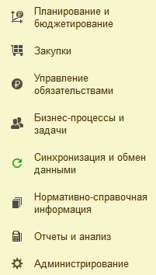
Функциональные возможности
«Омега: Управление ФХД ВУЗа»
Планирование доходов
Планирование расходов
Механизмы бюджетирования
Исполнения ПФХД
Отчетная аналитика
Универсальная смета
Управления закупками
Управления договорами (контрактами)
Отчетная аналитика по закупкам
Управление платежами
Механизмы согласования и утверждения документов
Подсистема управления закупками (ГМЗ)
Планы обмена
Загрузка из внешних ИС
Подсистема «Зарплата и кадры(ЗКГУ)»
Управление НСИ
Подсистема «Бухгалтерия государственного учреждения»
Подсистема администрирования
Регламентированные отчеты
Аналитические отчеты

Slide 13
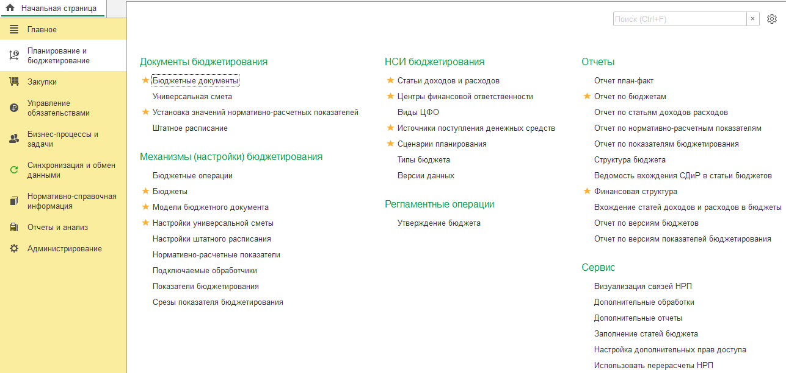
Процесс управления финансами: Планирование
Функционал типовой конфигурации системы «Омега: Управление ФХД ВУЗа» как средство обеспечения реализации основных процессов этапа планирования
Прогнозное и сценарное планирование доходов и расходов формируется по любым необходимым аналитикам в рамках различных стратегий развития. Настройка зависимости влияния показателей позволяет повысить результативность учреждения. Формирование различных стратегий развития направлено на повышение эффективности.
Консолидация бюджетов, позволяет подробно планировать от уровня подразделений (ЦФО) до уровня всего учреждения.
Представление текущего состояния исполнения плана финансово-хозяйственной деятельности и обязательств в управленческой классификации и группировке статей движения денежных средств позволяет оперативно анализировать и управлять ключевыми показателями.
Управление финансовыми рисками. Лимитирование расходов.
Прогнозный платёжный календарь планирования ДДС как инструмента предупреждения кассовых разрывов.

Slide 14
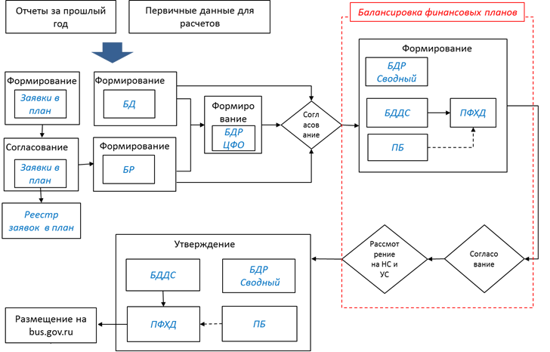
Процесс управления финансами: Планирование
Функционал типовой конфигурации системы «Омега: Управление ФХД ВУЗа» обеспечивает реализацию основных процессов этапа планирования

Slide 15
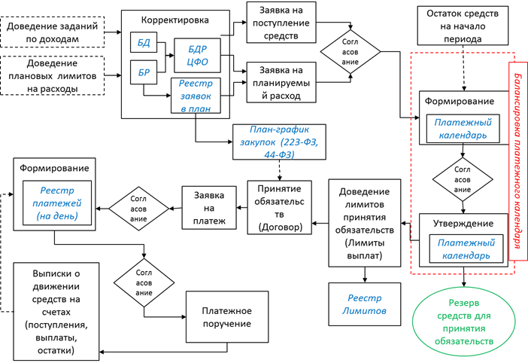
Процесс управления финансами: Исполнение
Обеспечение реализации процессов этапа исполнения Плана финансово-хозяйственной деятельности

Slide 16
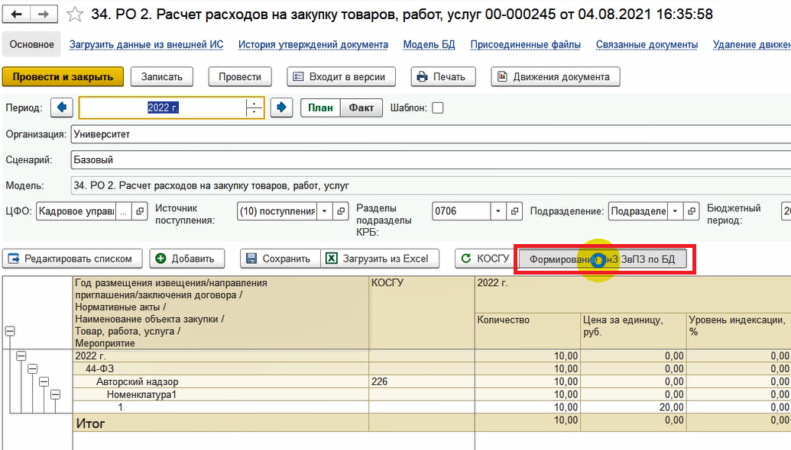
Процесс управления финансами: Планирование
Заполнение обоснований (расчетов)
Проект Плана составляется учреждением на основании обоснований (расчетов) плановых показателей, которые соответствуют рекомендуемым образцам форм, приведенных в Приказах Министерства науки и высшего образования и Министерства финансов Российской Федерации
Работа в Системе достаточно проста благодаря возможности пред заполнения необходимых аналитик, автоматического расчета и настройке связей документов. При проведении документов происходит автоматическое формирование данных в отчеты. Любые документы и регламентированная отчетность в Системе возможны к утверждению согласно настроенных бизнес-процессов согласования. Возможна настройка: подробного расчета доходов образования в том числе с учетом КЦП; настройка расчета стоимости образовательной программы согласно законодательства; настройка расчета себестоимости образовательной программы при условии, что доходная и расходная часть ПФХД у Учреждения в разрезе образовательной программы, или имеется алгоритм отражения данных на списки образовательных программ, например в коэффициентном соотношении от суммы расхода.
В Системе решена проблема двойного ввода данных по аналитикам с помощью обработки, а именно по данным расходной части ПФХД можно сформировать документы "Заявка на закупку" входящие в "План закупок" по 44 и/или 223 ФЗ без повторного ввода данных учета по аналитикам.

Slide 17
Формирование лимитов планирования
В системе поддерживаются любые схемы формирования лимитов на этапе «Планирование». Типовой подход состоит из следующих этапов:
Расчет плановых доходов (БД);
Формирование отчислений в общеуниверситетские фонды;
Расчет обязательных расходов (БР);
Расчет (формирование) лимитов планирования;
Распределение и доведение лимитов до ЦФО;
Формирование отчетов о лимитах планирования в разрезе ЦФО.
Формирование отчислений
Распределение по фондам
Распределение по ЦФО
Формирование отчетов по лимитам

Slide 18
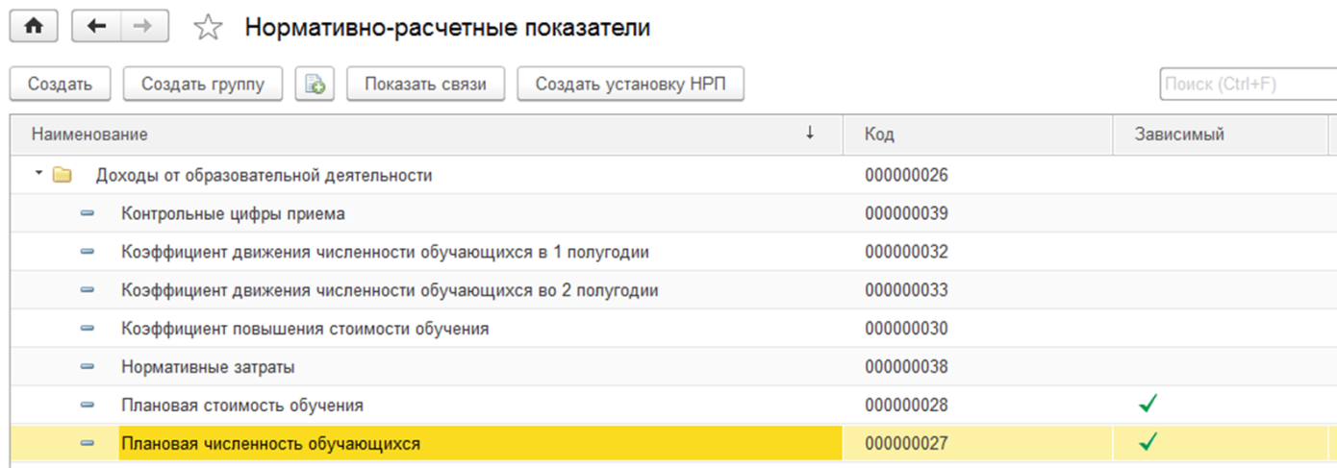
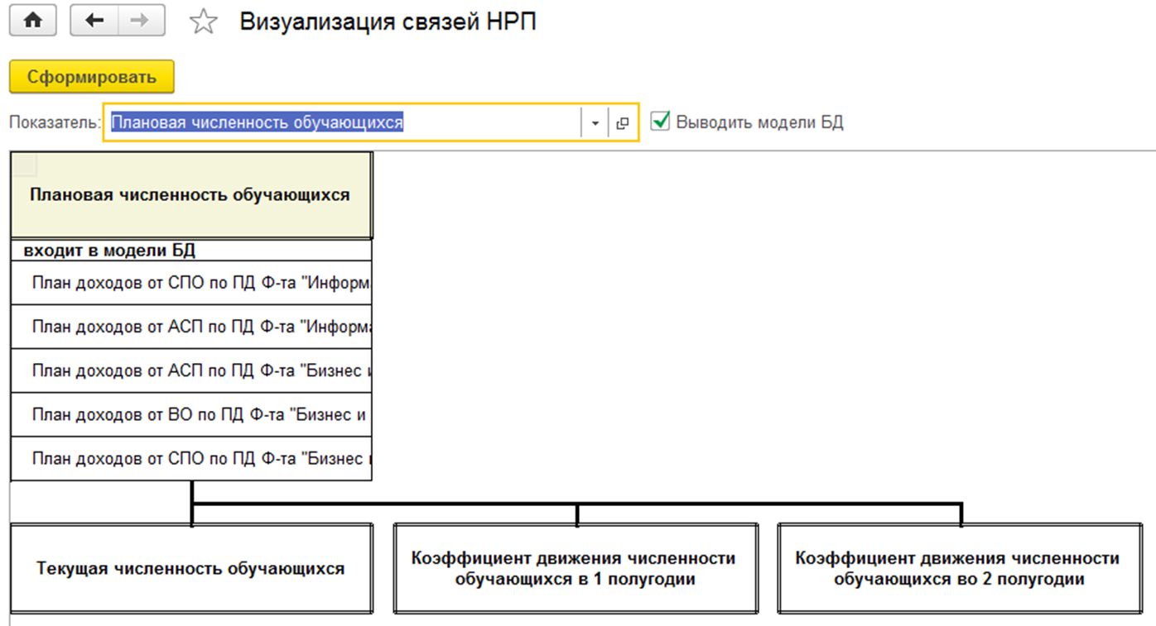
Процесс управления финансами: Планирование
Визуализация связей
Система позволяет отображать структуру связей между моделями и используемыми в них НРП. Для этого предназначена специальная команда «Показать связи»
Список моделей, в которых используется указанный НРП
Структура связей «зависимого» НРП

Slide 19
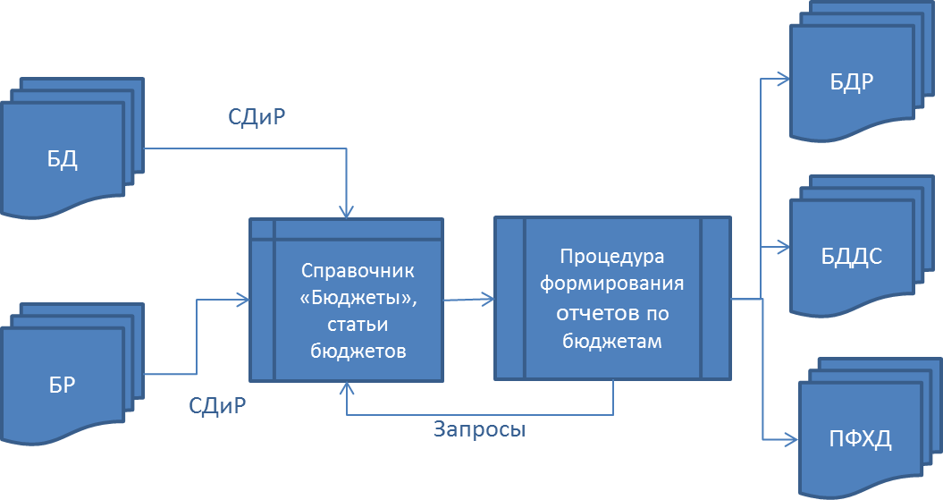
Формирование сводных бюджетов
В системе «Омега: Управление ФХД ВУЗа» сводные бюджеты формируются по следующей схеме:

Slide 20
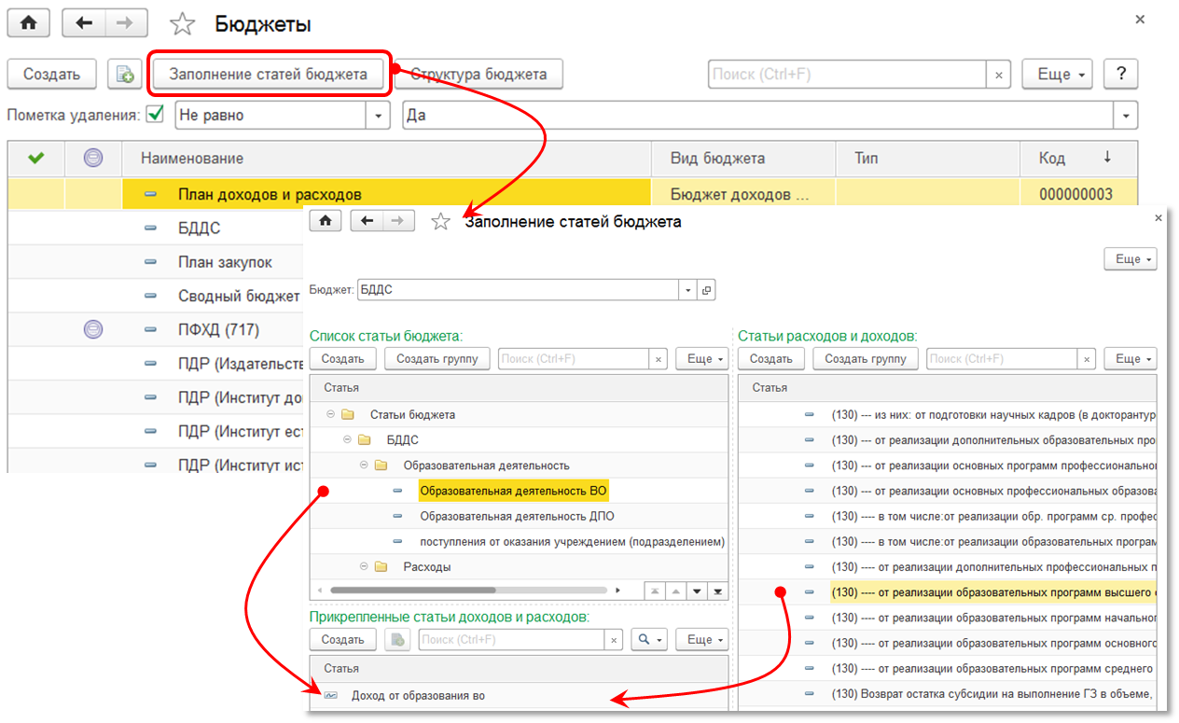
Процесс управления финансами: Планирование
Структура бюджета.
Заполнение статей бюджета
«Бюджеты» - Основной инструмент бюджетирования.
Позволяет устанавливать произвольные связи между статьями доходов и расходов (используемых на этапе операционного планирования) и статьями бюджета. Плановые данные или отраженное исполнение плана автоматически отражается в отчетах в разрезе бюджетирования и операционного планирования, на основании созданного бюджета в котором настроена связь статей доходов и расходов и статей бюджета.

Slide 21
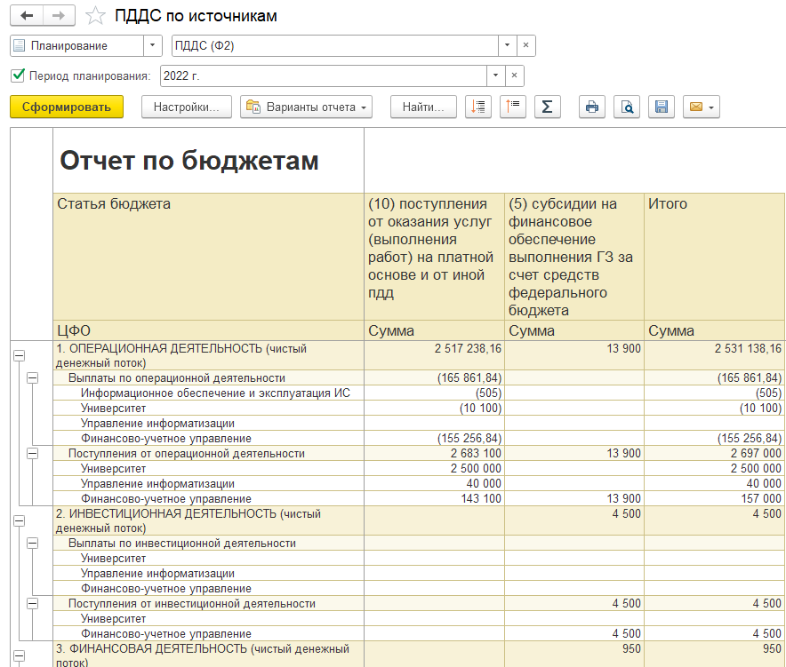
Процесс управления финансами: Планирование
Выбрать вариант
Сформировать отчет
Структура бюджета.
Отчет по бюджетам
Экранное представление финансовых планов сформированных по бюджету, состав показателей которых определяется настройками выбранного элемента справочника «Бюджеты»
Группировки по операционным бюджетам (БД, БР)
Notes:
Данные финансовых планов строятся на показателях операционных планов: сформированных и проведенных бюджетных документов

Slide 22
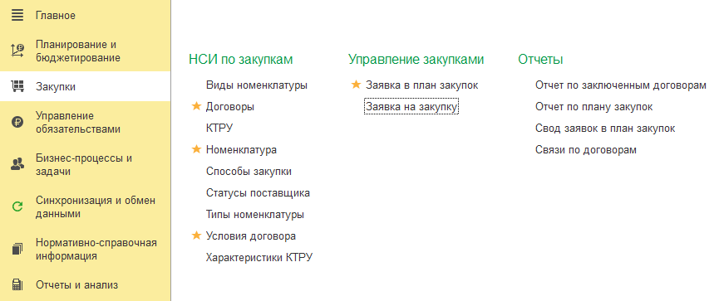
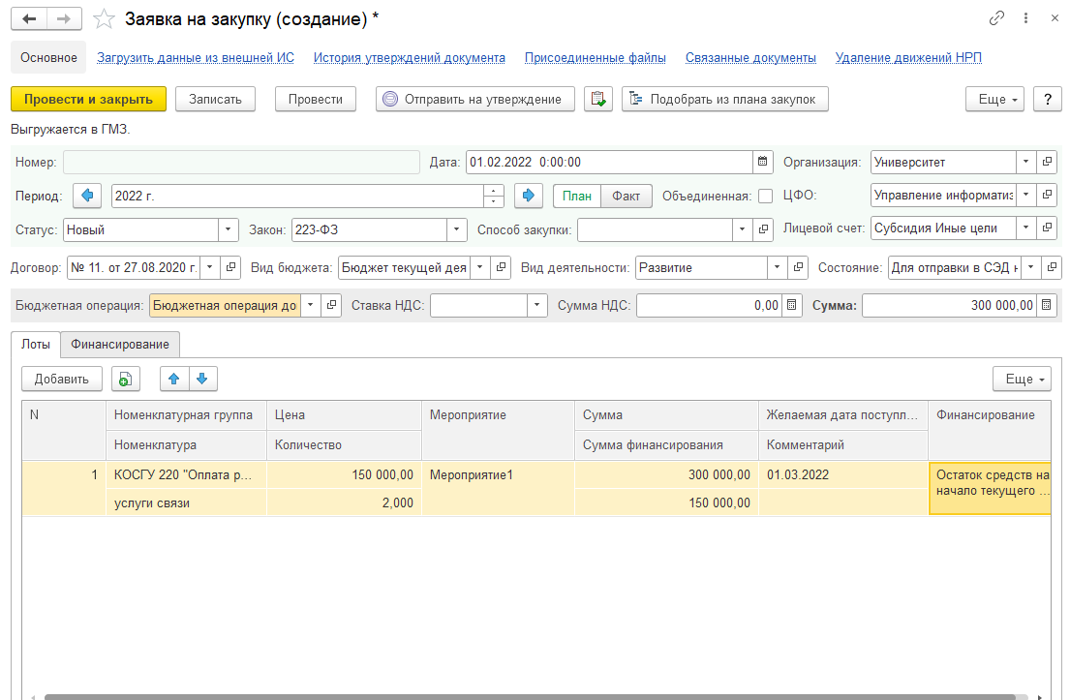
Процесс управления финансами: Закупки
Функционал системы «Омега: Управление ФХД ВУЗа»
Согласование
Внешние связи
Основные реквизиты
Реквизиты планирования и предмет закупки
Управление закупками:
формирование заявок в план закупок;
формирование заявок на закупку;
контроль лимитов исполнения.

Slide 23
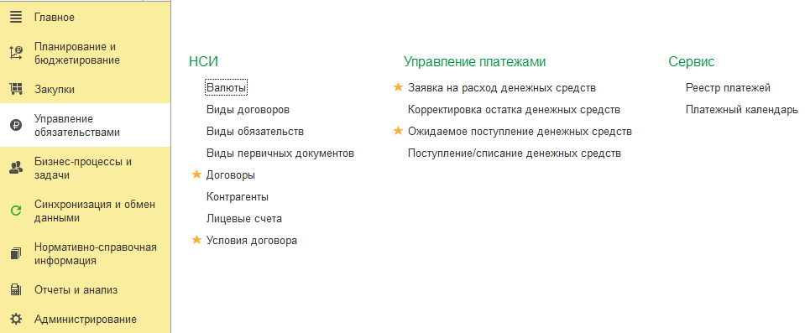
Процесс управления финансами: Управление обязательствами
Функционал системы «Омега: Управление ФХД ВУЗа»
Управление контрактами:
ведение учета заключенных контрактов с поставщиками работ, товаров, услуг;
ведение планов-графиков платежей по каждому контракту;
автоматический контроль соблюдения лимитов при подаче заявок на закупку (заключение контракта), санкционирование принятия обязательств по договорам поставки товаров;
анализ остатков средств по каждому ЦФО, подразделению, источнику финансирования, статье затрат;
отслеживание произведенных платежей по каждому заключенному контракту.

Slide 24
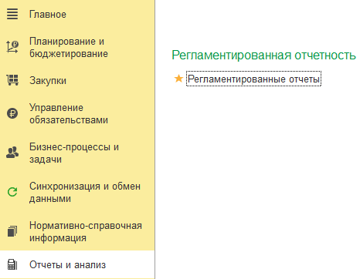
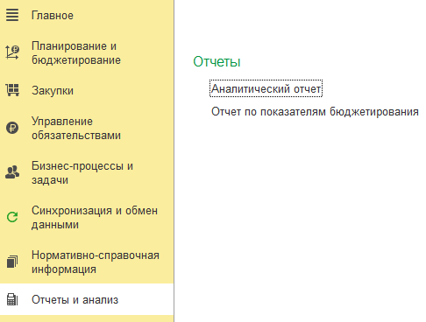
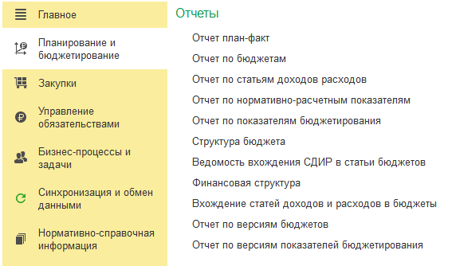
Процесс управления финансами: Отчетность
Для анализа показателей на этапе планирования и исполнения предусмотрена возможность формирования отчетности, гибко настраиваемой в необходимых аналитиках
Отчеты произвольного образца с возможностью отображения данных или формул расчета данных, как в ячейке отчета так и по столбцу данных.
Регламентированная отчетность формируется согласно законодательства, по структуре ПФХД и печатной форме ПФХД.
Отчеты аналитического блока, возможные к отображению варианта отчета на начальную страницу. Построение аналитического отчета через схему построения отчета в модели отчета. В аналитических отчетах можно отобразить данные Системы из любых регистров, по любым видам документов, а так же расчетные столбцы данных, согласно описанного алгоритма расчета в модели отчета.
Отчеты, возможные к отображению варианта отчета на начальную страницу: по бюджетам, нормативно-расчетным показателям, показателям бюджетирования, статьям, версиям бюджета.

Slide 25
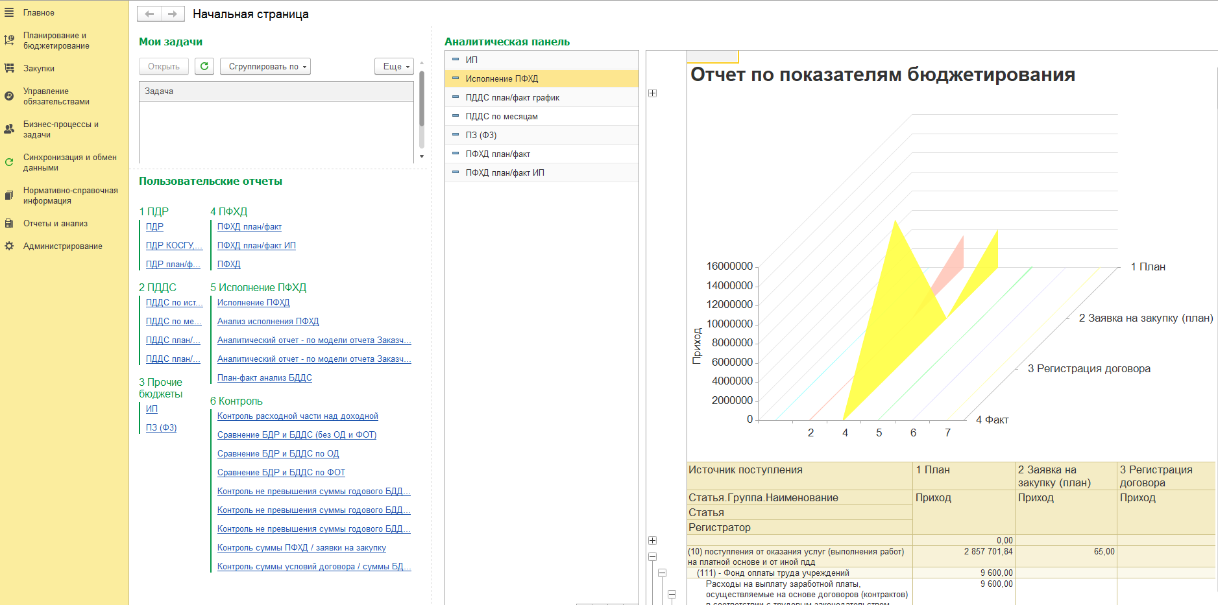
Процесс управления финансами: Отчетность
Для анализа показателей на этапе планирования и исполнения предусмотрена возможность формирования отчетности, гибко настраиваемой в необходимых аналитиках
Для удобства пользователей на начальной странице возможно разместить:
Список задач пользователя по бизнес-процессам согласования;
Варианты пользовательских отчетов;
Варианты аналитических отчетов

Slide 26
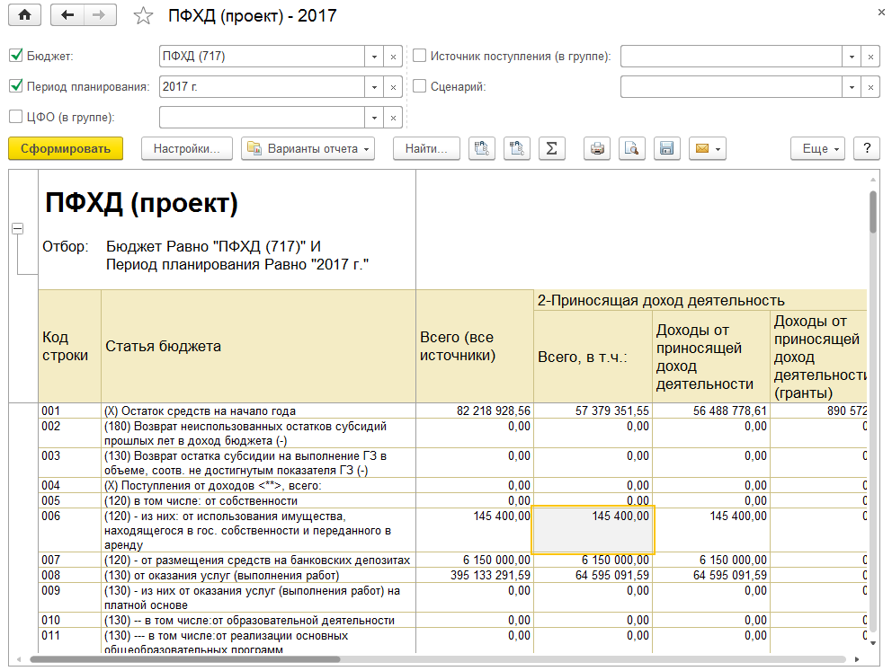
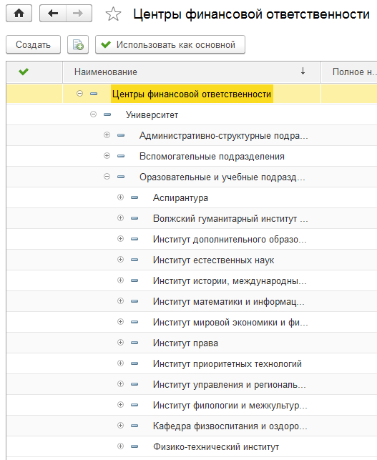
Процесс управления финансами: Отчетность
Консолидация показателей по условиям отбора ЦФО
Вид бюджета
Иерархия ЦФО
Консолидированные отчеты
Консолидация осуществляется автоматически по иерархии используемых аналитических справочников, например: ЦФО, виды деятельности и т.п.

Slide 27
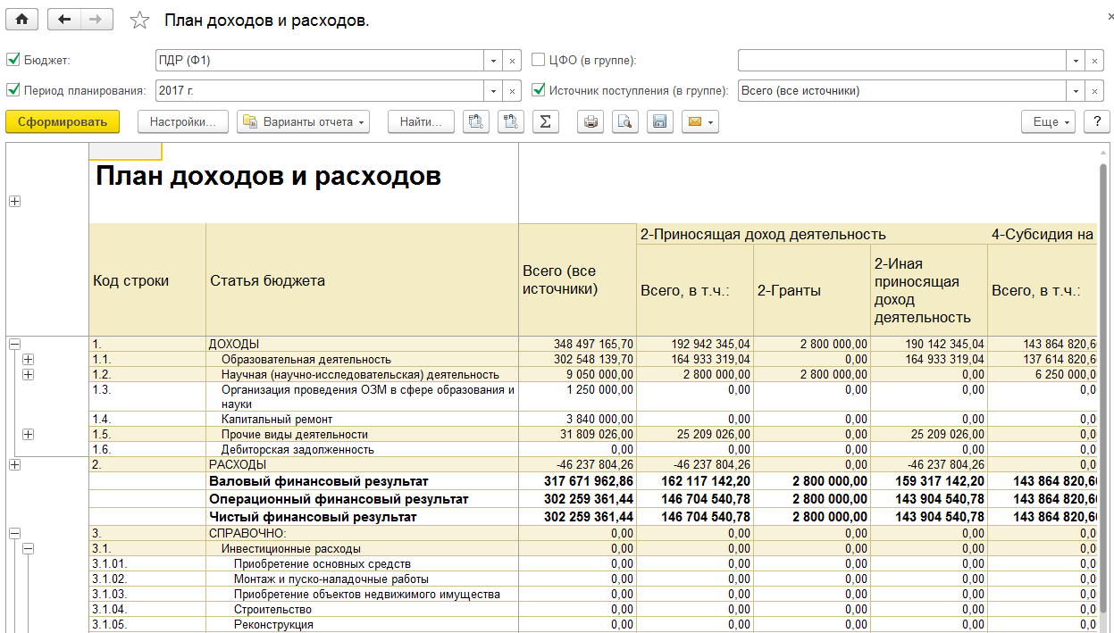
Процесс управления финансами: Отчетность
План доходов и расходов
Отчетные формы БДР, БДДС, ПФХД и др. по структуре ЦФО и источникам поступлений. Позволяют рассчитывать промежуточные финансовые результаты (остатки) и балансировать показатели.

Slide 28
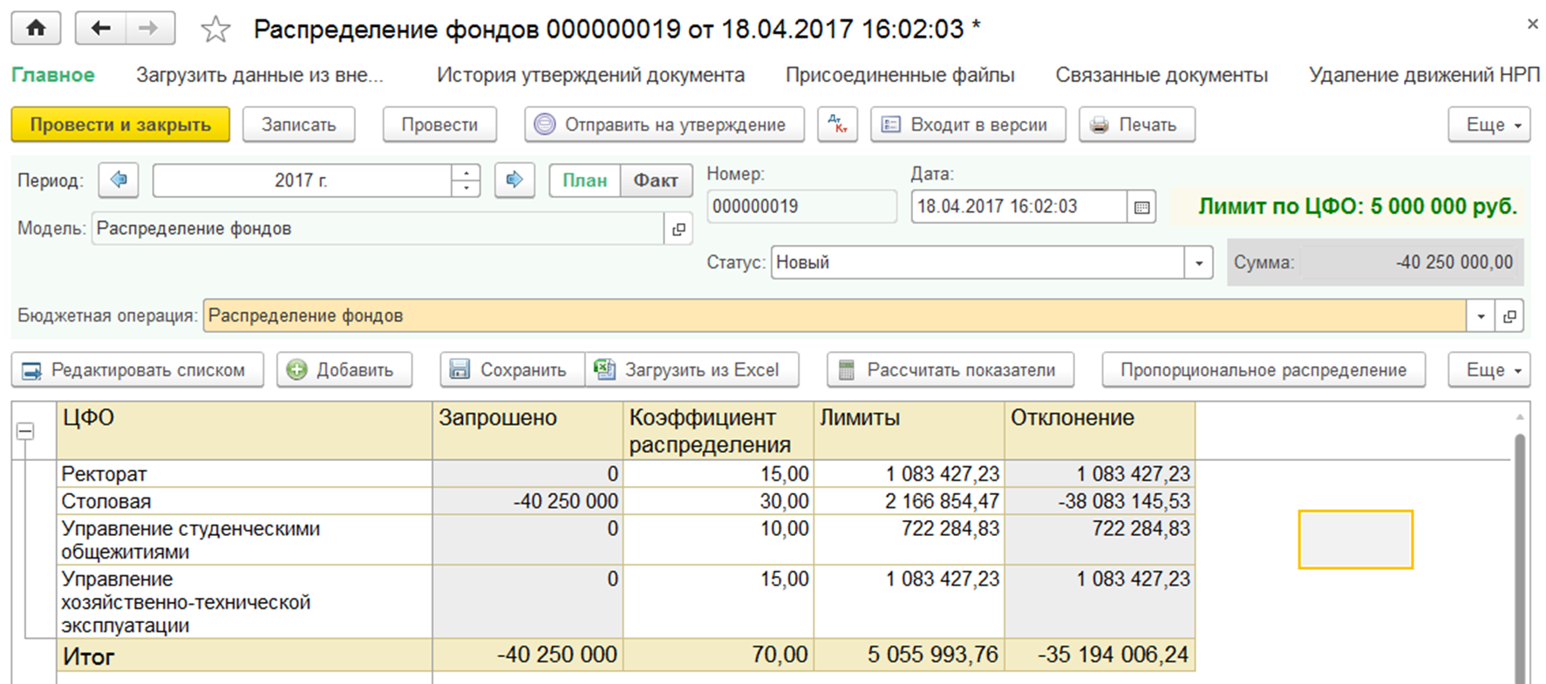
Процесс управления финансами: Отчетность
Запрошенные суммы финансирования
Сумма лимита
Отражение лимитов
Доведение лимитов расходования возможно двумя способами которые могут быть реализованы как отдельно так и совместно: 1.Отражение суммы лимита в документе формирования потребности. Осуществляется при помощи специальной обработки по заранее внесенным в Систему данным лимитов. 2.Через контроль не превышения суммы лимита (заранее внесенным в Систему данным) суммой потребности. Контроль срабатывает при проведении документа и может быть учтен в одном из 3-х состояний: не контролировать, контролировать с оповещением при проведении документа, контролировать с оповещением и блокировкой проведения
Сумма: 5 055 093,76
Весовые коэффициенты ЦФО
Доведенные лимиты по ЦФО
Сумма потребности

Slide 29
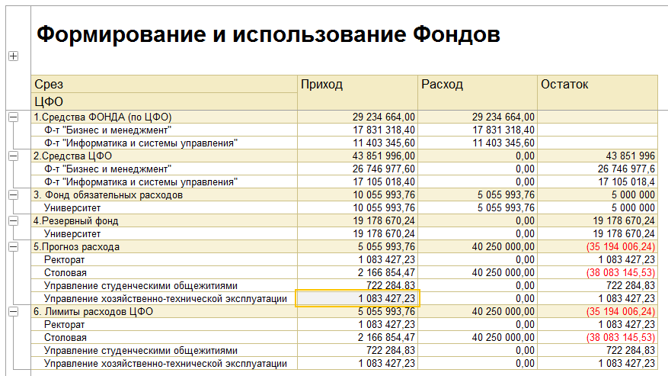
Анализ движений и контроль остатков по фондам
Сумма отчислений в фонд
Собственные средства ЦФО
Использование средств
Для анализа движений и контроля остатков средств фондов, используется отчет по показателям бюджетирования (Аналитический блок)
Контроль остатков
Доведенные до ЦФО лимиты (из средств фонда)

Slide 30
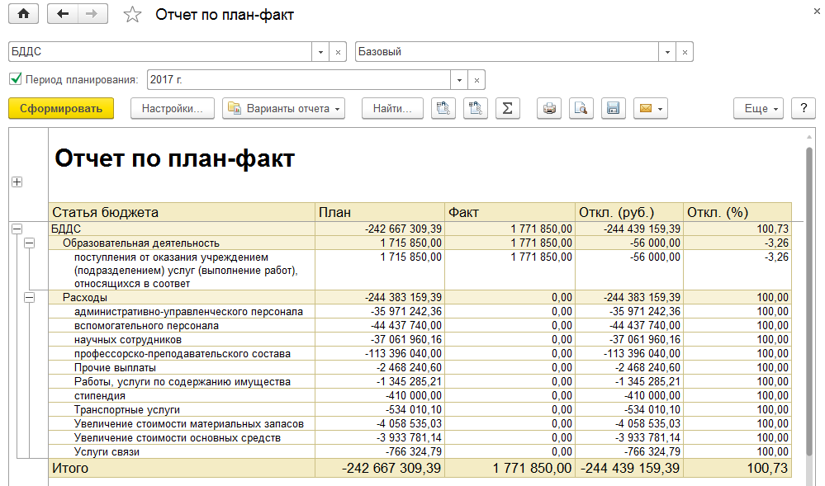
Процесс управления финансами: Отчетность
Выбор бюджета
Выбор сценария
Расчет отклонений
План-факт анализ
Для анализа отклонений, возникающих между плановыми и полученными фактическими данными в Системе используется отчет вида «План-факт анализ»

Slide 31
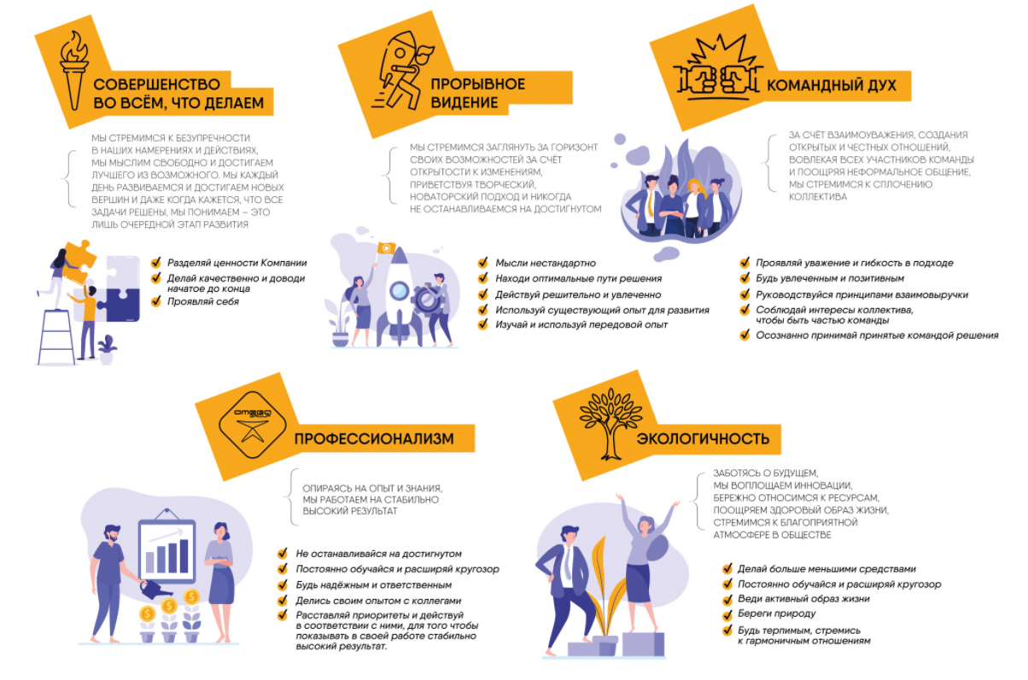
Реализация необходимых требований, решая любые задачи и создавая ценности для общества в области информационных технологий наша основная мисси. Воплощая инновации, мы предоставляем интеллектуальные решения и сервис, обеспечивая обществу устойчивое развитие. Опираясь на опыт и знания, мы работаем на стабильно высокий результат. Основная стратегия - достичь лидирующие позиции в качестве надежного партнера.

Slide 32
Нам доверяют
Российский государственный социальный университет
Волгоградский государственный университет
Череповецкий государственный университет
Российский государственный педагогический университет имени А. И. Герцена
Сочинский государственный университет
Новгородский государственный университет имени Ярослава Мудрого
Северный арктический федеральный университет
Поволжский государственный университет физической культуры, спорта и туризма
И еще более 1000 учреждений и компаний среди которых
Администрации и комитеты
г. Санкт-Петербурга
Управление специальной связи и информации Федеральной службы охраны Российской федерации
ЛСР. Недвижимость Северо-Запад
Департамент информационных технологий г. Москвы
ГУВД по Санкт-Петербургу и ленинградской области
ОАО «Ростелеком»
Министерство здравоохранения
Российской Федерации
Российская академия народного хозяйства и государственной службы при Президенте РФ
ООО «Невский лакокрасочный завод»

Slide 33
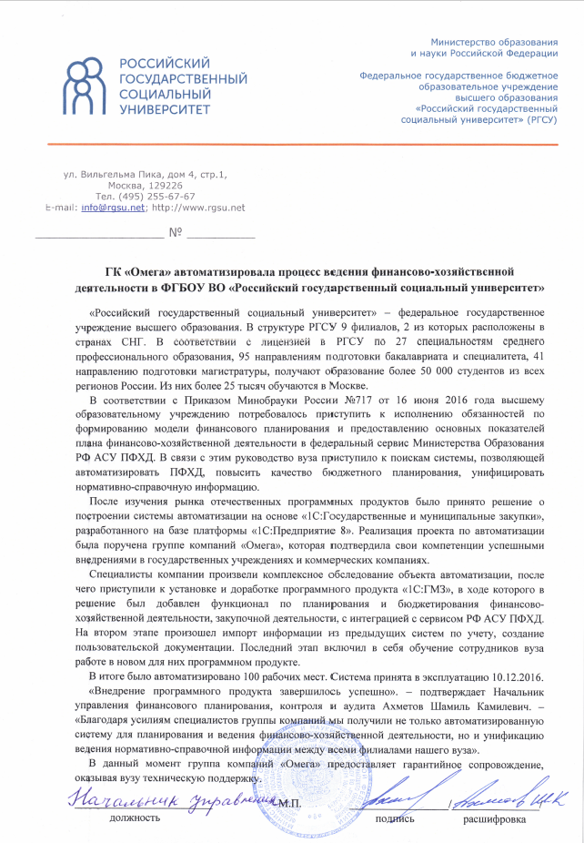
Опыт построения комплексных систем управления финансов в вузах
Рекомендательные письма
ВолГУ
СочГУ
САФУ
РГСУ

Slide 34
Опыт построения комплексных систем управления финансов в ВУЗах
Внедрения
Выполненные работы
Обследование ВУЗа:
Проведение анализа существующих бизнес-процессов по планированию и бюджетированию
Определение структуры бюджета
Установка соответствия между управленческим учетом и ПФХД
Определение перечня отчетных форм
Определение синхронизации данных в системах взаимодействия
Формирование технического задания на внедрение системы
Разработка и согласование плана-графика реализации проекта по внедрению системы
Обновлено (разработано) организационно-методическое обеспечение в соответствии с требованиями МОН:
Положение о планировании и бюджетировании
Субъекты и объекты, виды планов
Аналитики планирования
Формы документов и методики расчета показателей доходов и расходов
Положение о финансовой структуре
Закрепление ответственности по типам ЦФО, подразделениям, руководителям
Регламент планирования и бюджетирования
Участники процесса
Этапы, операции, ответственные участники
Входящие и исходящие документы
Сроки выполнения

Slide 35
Опыт построения комплексных систем управления финансов в ВУЗах
Внедрения
Выполненные работы
Создание комплексной АСУ ФХД ВУЗа:
Проведено заполнение и настройка нормативно-справочной информации ;
Произведена настройка процессов планирования и бюджетирования;
Проведено обучение пользователей по работе с подсистемой планирования и бюджетирования – Омега:ПФУ или Омега: УФХД ВУЗа
Введена в эксплуатацию подсистема планирования и бюджетирования - Омега:ПФУ или Омега: УФХД ВУЗа;
Обеспечена интеграция Омега:ПФУ или Омега: УФХД ВУЗа с внутренними ИС вуза для автоматизированного получения данных и формирования плана ФХД;
Обеспечена работа всех филиалов в единой базе данных с единым информационным пространством (НСИ)
Настроена интеграция Омега:ПФУ или Омега: УФХД ВУЗа с сервисом АСУ ПФХД или BUS GOV;
Проведена успешная апробация возможностей взаимодействия Омега:ПФУ или Омега: УФХД ВУЗа и Федерального Сервиса АСУ ПФХД или BUS GOV.

Slide 36
Закажите демонстрацию «Омега:Управление ФХД ВУЗа», оставив заявку на сайте, или свяжитесь с нами любым удобным способом:
Адрес: 191124, Санкт-Петербург, Синопская наб., 52А
Телефоны: 8 (812) 213-04-17; +7 (981) 900-43-35
E-mail: help_pfu@omegafuture.ru
Сайт: pfhd.ru
Медиа-центр Skype: help_pfuskype
omegafuture.ru
Благодарим за внимание!

